Slide 1
Сім'я XXI століття

Slide 2
Сім’я – це особливого роду колектив, який грає у вихованні основну, довгострокову і важливу роль. Адже саме в сім’ї дитина отримує перший життєвий досвід, робить перші спостереження і навчається, як себе вести в різних ситуаціях. І манера поведінки дитини, і вибір друзів, і взаємини з близькими людьми, і традиції сімейного виховання в майбутній сім’ї – все бере свій початок у дитинстві, в сім’ї. Кожен дорослий, і в першу чергу батьки, у відповіді за те, щоб проблеми, з якими дитина зустрінеться на своєму шляху, він умів долати гідно і з честю.

Slide 3
Що таке сім’я для сьогоднішніх підлітків?
75% – рідні, кохані люди;
13% – любов;
13% – діти;
13% – щастя;
13% – підтримка.

Slide 4
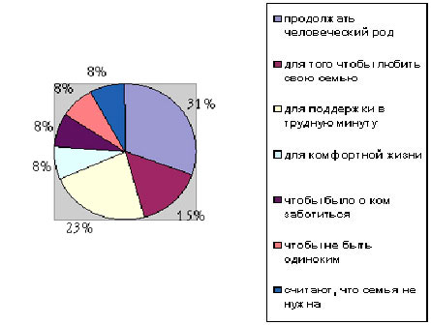
Для чого людині сім’я?

Slide 5
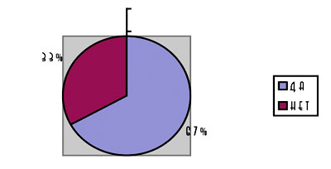
Хотіли б підлітки, щоб їхні майбутні сім’ї були схожі на ті, в яких вони виросли?

Slide 6
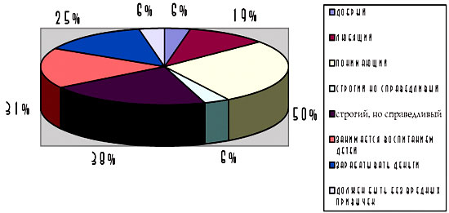
Ідеальний тато

Slide 7
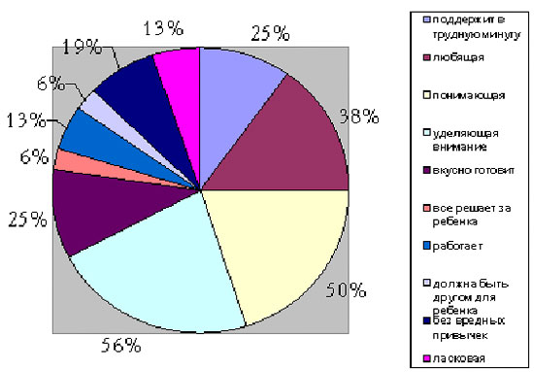
Ідеальна мама

Slide 8
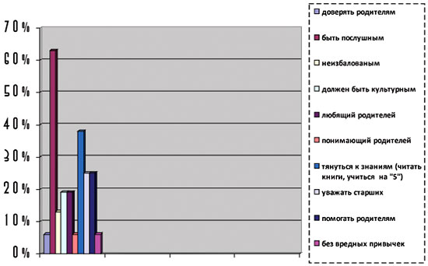
Ідеальна дитина

Slide 9
Чи вважають підлітки себе ідеальними дітьми?
Замість коментарю отриманих результатів я процитую уривок з вірша Едуарда Асадова.
Так, так уже влаштовано у людей,
Хочете ви цього, чи не хочете,
Але тільки батьки люблять дітей
Трохи більше, ніж діти батьків.
І все ж – не варто дітей корити,
Адже їм не завжди щебетати на гілках.
Колись і їм малюків ростити,
Всі перечувствовать і пережити,
І побувати в «старих» і «предків».

Slide 10
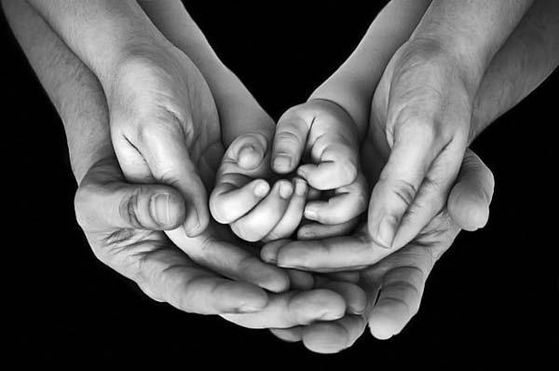
Якою вона буде, сім’я кожного з нинішніх підлітків: щасливою чи не дуже, багатою чи бідною, співчутливої ​​або байдужою, – покаже час і наші прагнення до розуміння її вічних цінностей.

Slide 11
Закінчити своє дослідження я хочу словами Дороті Нолт, які як не можна краще підкреслюють роль сім’ї в нашому житті:
Якщо діти живуть в обстановці критики, вони навчаються критикувати і засуджувати інших людей;
Якщо діти живуть в обстановці ворожнечі і злості, вони вчаться бути злими, вчаться битися;
Якщо діти живуть серед насмішок, вони стають нерішучими і надмірно скромними;
Якщо діти живуть в обстановці сорому й збентеження, почуття власної гідності поступається місцем почуттю провини.

Slide 12
